Slide 1
JAVA SCRIPT TEORIA.

Slide 2
Restricciones
Nombre del documento:
Clasificación de la Información: Interno
Restricciones
Los contenidos de este documento son propiedad de Softtek y son internos. Queda estrictamente prohibido cualquier reproducción total o parcial sin la autorización escrita por parte de Softtek.
Este documento está sujeto a cambios. Los comentarios, correcciones o dudas deberán ser enviados al autor.
Audiencia | Propósito
Desarroladores | Capacitación
Tabla de Revisión
La siguiente tabla enlista las revisiones realizadas a este documento. Debe utilizarse para describir los cambios y adiciones cada vez que este documento vuelva a ser publicado. La descripción debe ser detallada e incluir el nombre de quien solicita los cambios.
Núm. de versión | Fecha de versión | Tipo de cambios | Dueño / Autor | Fecha de revisión / Expiración
1.1 | 7/09/2018 | Creación del documento | Carlos Montero | 07/09/2018

Slide 3
JAVA SCRIPT
A principios de los años 90, la mayoría de usuarios que se conectaban a Internet lo hacían con módems a una velocidad máxima de 28.8 kbps. En esa época, empezaban a desarrollarse las primeras aplicaciones web y por tanto, las páginas web comenzaban a incluir formularios complejos.
Con unas aplicaciones web cada vez más complejas y una velocidad de navegación tan lenta, surgió la necesidad de un lenguaje de programación que se ejecutara en el navegador del usuario. De esta forma, si el usuario no rellenaba correctamente un formulario, no se le hacía esperar mucho tiempo hasta que el servidor volviera a mostrar el formulario indicando los errores existentes.
Brendan Eich, un programador que trabajaba en Netscape, pensó que podría solucionar este problema adaptando otras tecnologías existentes (como ScriptEase) al navegador Netscape Navigator 2.0, que iba a lanzarse en 1995. Inicialmente, Eich denominó a su lenguaje LiveScript.

Slide 4
JAVA SCRIPT
Posteriormente, Netscape firmó una alianza con Sun Microsystems para el desarrollo del nuevo lenguaje de programación. Además, justo antes del lanzamiento Netscape decidió cambiar el nombre por el de JavaScript. La razón del cambio de nombre fue exclusivamente por marketing, ya que Java era la palabra de moda en el mundo informático y de Internet de la época.
La primera versión de JavaScript fue un completo éxito y Netscape Navigator 3.0 ya incorporaba la siguiente versión del lenguaje, la versión 1.1. Al mismo tiempo, Microsoft lanzó JScript con su navegador Internet Explorer 3. JScript era una copia de JavaScript al que le cambiaron el nombre para evitar problemas legales.
Para evitar una guerra de tecnologías, Netscape decidió que lo mejor sería estandarizar el lenguaje JavaScript. De esta forma, en 1997 se envió la especificación JavaScript 1.1 al organismo ECMA European Computer Manufacturers Association).

Slide 5
Objects Everywhere (objetos en todos lados).
Los objetos se encuentran en todas partes y por lo tanto es muy importante reconocer elementos, conocidos como objetos de situaciones del mundo real.
También es importante entender cómo se pueden traducir a código orientado a objetos, en esta presentación se conocerá como los objetos del mundo real pueden formar parte de los elementos fundamentales del código.

Slide 6
Recognizing object from nouns (Reconocer el objeto de los sustantivos).
Olvidémonos un poco de la programación, los lenguajes de programación y las funciones. Reconozcamos los objetos del mundo real a partir de los requerimientos de las aplicaciones.
Es necesario calcular las áreas y perímetros de cuatro elementos (cuadrado, rectángulo, círculo y elipse), es decir, cuatro sustantivos en los requerimientos que representan objetos de la vida real.
Podemos diseñar nuestra aplicación siguiendo un paradigma orientado a objetos. En lugar de crear un conjunto de funciones que realizan tareas repetidas, podemos crear objetos de software que repiten el estado y el comportamiento de cuadrado, rectángulo, círculo y elipse. De esta manera, los diferentes objetos imitan las formas del mundo real.

Slide 7
Recognizing object from nouns (Reconocer el objeto de los sustantivos).
Podemos trabajar con los objetos para especificar los diferentes atributos necesarios para calcular sus áreas y sus perímetros.
Ahora vayamos al mundo real y pensemos en las cuatro formas. Imagine que tiene que dibujar las cuatro formas en papel y calcular tanto sus áreas como sus perímetros. ¿Qué información requieres para cada una de las formas?
Piensa en esto, y luego echa un vistazo a la siguiente tabla que resume los datos requeridos para cada forma.
Cuadrado -> longitud de un lado
Rectángulo -> ancho y alto
Círculo -> Radio
Elipse -> eje semi-mayor y eje semi-menor

Slide 8
Recognizing object from nouns (Reconocer el objeto de los sustantivos).
Esto es lo sustantivo de cada objeto, llegar en base a un análisis de la vida real a lo que en verdad se necesita para cumplir el requerimiento y no solo crear objetos sin sentido para llegar al objetivo de obtener el área y perímetro de cada forma geométrica.
Tip: Los datos requeridos por cada una de las formas se encapsulan en cada objeto, por ejemplo el objeto que representa un rectángulo, encapsula tanto el ancho como el alto del rectángulo.
La encapsulación de datos es uno de los principales pilares de la programación orientada a objetos.

Slide 9
Generating Blueprints for objects (Generando planos para objetos).
Imagine que desea dibujar y calcular las áreas de cuatro rectángulos diferentes, terminará dibujando cuatro rectángulos, con sus diferentes anchos, alturas y áreas calculadas. Sería genial tener un plan ("blueprint") para simplificar el proceso de dibujar cada rectángulo con sus diferentes anchos y alturas. En la programación orientada a objetos, una clase es un modelo o una definición de plantilla, a partir de la cual se crean los objetos.
Las clases son modelos que definen el estado y el comportamiento de un objeto. Después de definir una clase que define el estado y el comportamiento de un rectángulo, podemos usarlo para generar objetos que representen el estado y el comportamiento de cada rectángulo del mundo real.
Tip: [Los objetos también se conocen como instancias. Por ejemplo, podemos decir que cada objeto rectángulo es una instancia de la clase rectángulo.]

Slide 10
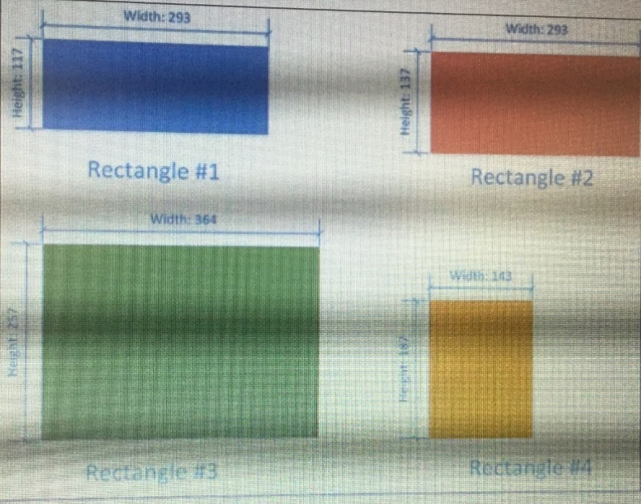
Generating Blueprints for objects (Generando planos para objetos).
La siguiente imagen muestra cuatro instancias rectangulares dibujadas, con sus anchuras y alturas especificadas: Rectángulo # 1, Rectángulo # 2, Rectángulo # 3, Rectángulo # 4. Podemos usar una clase rectangular como modelo para generar las cuatro instancias de rectángulo diferentes. Es muy importante entender la diferencia entre una clase y los objetos o instancias generados a través de su uso. La programación orientada a objetos nos permite descubrir el modelo que usamos para generar un objeto específico. Por lo tanto, podemos inferir que cada objeto es una instancia de la clase de rectángulo.

Slide 11
Recognizing attributes/fields (Reconocimiento de atributos / campos).
Ya conocemos la información requerida para cada una de las formas. Ahora es el momento
de diseñar las clases para incluir los atributos necesarios que proporcionan los datos necesarios
para cada instancia. En otras palabras debemos asegurarnos de que cada clase tenga las
variables necesarias que encapsulen todos los datos requeridos por los objetos para realizar
todas las tareas.
Comencemos con la clase square (cuadrado), es necesario saber la longitud del lado para cada
instancia de esta clase, es decir para cada objeto cuadrado.
Por lo tanto necesitamos una variable encapsulada que permita que cada instancia de esta clase
especifique el valor de la longitud del lado.
[ Tip: las variables definidas en una clase para encapsular datos para cada instancia
de la clase se conocen como atributos o campos.
Cada instancia tiene su propio valor independiente para los atributos o campos
definidos en la clase.]

Slide 12
Recognizing attributes/fields (Reconocimiento de atributos / campos).
La clase square define un atributo de tipo flotante, llamado LenghtOfSide (largo del lado),
cuyo valor inicial es igual a 0 para cualquier instancia nueva de la clase.
Después de crear una instancia de la clase square es posible cambiar el valor del atributo
LenghtOfSide.
Por ejemplo imagina que creas dos instancias de la clase square una de las instancias
se llama square1 y la otra square2, los nombres de instancia le permiten acceder a los datos
encapsulados para cada objeto y por lo tanto, pueden usarlos para cambiar los valores de los
atributos expuestos.
Imagine que nuestro lenguaje de programación orientado a objetos, utilice un punto (.) ,
para permitirnos acceder a los atributos de las instancias. Por lo tanto square1.LenghtOfSide
proporciona acceso a la longitud del lado para la instancia square llama square1 y square2.
Hace lo mismo para la instancia square llamada square2.

Slide 13
Recognizing attributes/fields (Reconocimiento de atributos / campos).
Se puede asignar el valor de 10 a la instancia square1.LenghtOfSide y 20 a
square2.LenghtOfSide de esta forma cada instancia de square tendrá un valor diferente para el
atributo LenghtOfSide.Ahora intentemos con la clase rectángulo.
Podemos definir dos atributos del tipo flotante para esta clase: Ancho y Alto. Sus valores iniciales
también serán cero, hay que crear dos instancias de la clase rectángulo, rectángulo1 y
rectángulo2.
Ahora asignamos valores a la instancia rectángulo1:
Rectángulo1.Alto = 10
Rectángulo1.Ancho = 20
Y asignamos valores a la instancia 2:
Rectángulo2.Alto = 30
Rectángulo2.Ancho = 50
En la siguiente imagen se muestran en diagrama UML todas las formas (clases), de las figuras
geométricas que se utilizaron como ejemplos, con sus atributos.

Slide 14
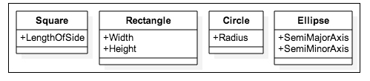
Recognizing attributes/fields (Reconocimiento de atributos / campos).

Slide 15
Recognizing actions from verbs-methods (Reconociendo acciones de verbos - Métodos).
Una vez identificadas las clases y los atributos, necesarios para cada una de ellas. Ahora es el
momento de agregar las piezas necesarias de código que funcionen con los atributos previamente
definidos para realizar todas las tareas. En otras palabras debemos asegurarnos de que cada clase
tenga las funciones encapsuladas necesarias que procesen los valores de los atributos
especificados en los objetos para realizar todas las tareas.
Comencemos con la clase square, los requisitos de la aplicación especificaron que se debe calcular
el área y los perímetros de los cuadrados, por lo tanto se necesitan piezas de código que permitan
que cada instancia de esta clase use el valor LeghtOfSide, para calcular el área y el perímetro.
[Tip: Las funciones o subrutinas definidas en una clase para encapsular el comportamiento para
cada instancia de la clase se conocen como métodos. Cada instancia puede acceder al conjunto
de métodos expuestos por la clase. El código especificado en un método usara los atributos
de la instancia específica. Una buena práctica es definir los métodos en un lugar lógico,
es decir en el lugar donde se guardan los datos requeridos.]

Slide 16
Recognizing actions from verbs-methods (Reconociendo acciones de verbos - Métodos).
La clase square define los siguientes dos métodos sin parámetros, obsérvese que declaramos
el código para ambos métodos en la definición de la clase square:
CalculateArea: esto devuelve un valor del tipo flotante, con el área calculada para el cuadrado.
El método devuelve el cuadrado del valor del atributo LeghtOfSide
(LeghtOfSide * LeghtOfSide o LeghtOfSide ^ 2).
CalculatePerimeter: esto devuelve un valor del tipo flotante con el perímetro calculado para
el cuadrado. El método devuelve el valor de LeghtOfSide multiplicado por 4 (4 * LeghtOfSide).
Hay que simular que un lenguaje de programación orientado a objetos utiliza el punto (.), para
permitirnos ejecutar métodos de las instancias de la clase square recordemos que
“square1.LenghtOfSide = 10 y square2.LenghtOfSide = 20”,
si se llama al método square1.CalculateArea devolverá el resultado 100
Si se llama al método square2.CalculateArea devolverá el resultado 400.

Slide 17
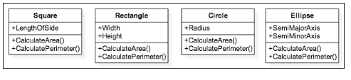
Recognizing actions from verbs-methods (Reconociendo acciones de verbos - Métodos).
Cada instancia tiene un valor diverso para el atributo LenghtOfSide y por lo tanto los resultados
de ejecutar el método CalculateArea, son diferentes.
En la siguiente imagen se muestra las clases con sus atributos y métodos, a forma de repaso
aprender las fórmulas de área y perímetro para cada figura geométrica que se menciona en la imagen.

Slide 18
Recognizing actions from verbs-methods (Reconociendo acciones de verbos - Métodos).
Formulas:
- Area cuadrado: Lado x Lado
- Perímetro de cuadrado: un Lado * 4 o la suma de sus cuatro lados.
- Area rectangulo: Alto * Ancho.
- Perímetro rectangulo: 2 * (Alto + Ancho) o la suma de sus cuatro lados.
- Area del Círculo:
Obtener Radio: El radio es la distancia desde el centro de un círculo hasta su borde.
Obtener Radio al cuadrado r^2 : Radio * Radio.
Obtener π (pi): 3.1416
Area = π* r^2
- Perímetro del Círculo: 2 * π * r
- Area elipse: π * a * b

Slide 19
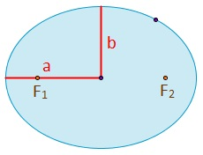
Recognizing actions from verbs-methods (Reconociendo acciones de verbos - Métodos).
Siendo a y b los semiejes mayor y menor de la elipse.

Slide 20
Organizing the blueprints-classes (Organizando los Planos-clase).
Hasta ahora la solución comprende, cuatro clases con sus atributos y métodos. Sin embargo todas las clases tienen los dos mismos métodos, el código de los métodos en cada clase es diferente, porque cada figura geométrica usa una formula diferente para calcular el área y el perímetro. Sin embargo las declaraciones para los métodos son lo mismo y regresan un valor del tipo flotante todos.
Por lo tanto podemos generalizar el comportamiento requerido para las cuatro figuras geométricas.
La clase shape declara dos métodos sin parámetros que devuelven un valor del tipo flotante (CalculateArea y CalculatePerimeter), luego podemos declarar las cuatro clases como subclases de la clase shape que heredan estas definiciones, pero proporcionan el código específico para cada uno de estos métodos.

Slide 21
Organizing the blueprints-classes (Organizando los Planos de clase).
[Tip: podemos definir la clase Shape como una clase abstracta porque no queremos poder crear instancias de esta clase, pero queremos poder crear instancias de cuadrado, rectángulo, círculo y elipse. En este caso la clase abstracta Shape (forma), declara dos métodos abstractos (CalculateArea y CalculatePerimeter), porque la clase abstracta los declara sin una implementación es decir sin código.
Las subclases de Shape implementan los métodos porque proporcionan código mientras mantienen las mismas declaraciones del método especificadas en la super clase Shape. La abstracción y la jerarquía son los dos pilares principales de la programación orientada a objetos.]
La programación orientada a objetos nos permite descubrir si un objeto es una instancia de una superclase específica. Después de que cambiamos la organización de las cuatro clases y se convirtieron en subclases de la clase Shape, cualquier instancia de Square, Rectangle, Circle o Elipse es también una instancia de la clase Shape. De hecho, no es difícil explicar la abstracción porque estamos diciendo la verdad sobre el modelo orientado a objetos que representa el mundo real.
Tiene sentido decir que un rectángulo es de hecho una forma y por lo tanto una instancia de una clase.

Slide 22
Organizing the blueprints-classes (Organizando los Planos de clase).
Rectangle es una clase de Shape. Una instancia de una clase Rectangle es una clase Shape (la superclase de la clase Rectangle) y la clase Rectangle (la clase que usamos para crear el objeto).
Para implementar la fórmula que obtiene el perímetro de la elipse existen varias fórmulas, por lo tanto tiene sentido agregar métodos adicionales que calculen el perímetro utilizando otras fórmulas.
Se pueden definir dos métodos sin parámetros adicionales, es decir dos métodos sin ningún parámetro. Estos métodos devuelven un valor del tipo flotante a la clase Elipse para resolver el problema del perímetro de la forma Elipse.
De esta manera la clase Elipse implementa los métodos especificados en la super clase Shape. La clase Elipse también agrega dos métodos específicos que no están incluidos en ninguna de las otras subclases de shape.
La siguiente imagen muestra un diagrama UML actualizado con la clase abstracta sus cuatro subclases, sus atributos y los métodos incluyendo los dos métodos de la clase Elipse que se usan para calcular el perímetro.

Slide 23
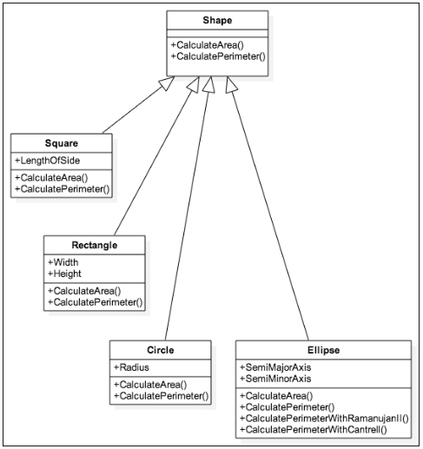
Organizing the blueprints-classes (Organizando los Planos de clase).

Slide 24
Object-oriented approaches in JavaScript (Enfoques orientado a objetos en JavaScript).
Javascript usa un modelo orientado a objetos (OOP), que no usa clases, este modelo orientado a objetos se conoce como programación basada en prototipos, en este caso en lugar de usar la herencia en javascript para lograr la reutilización del comportamiento podemos ampliar los objetos existentes.
Por lo tanto se puede decir que los objetos sirven como prototipos en javascript, en lugar de centrarse en las clases, se trabaja con instancias y se decoran para emular la herencia en lenguajes basados en clases.
[Tip: El modelo orientado a objetos conocido como programación basada en prototipos también se conoce como programación sin clases, programación basada en instancias u orientada a prototipos]

Slide 25
Classes and Instances (Clases e instancias).
Se comenzara a generar planos para crear objetos y se comprenderán las diferencias entre las clases, prototipos e instancias en la programación orientada a objetos.
Se conocerá el ciclo de vida de un objeto y cómo funcionan los constructores y destructores de objetos.
Como declarar clases en javascript para que tengan características similares a clases de otros lenguajes 100% orientados a objetos como “c” o python.
Creación de diferentes tipos de objetos en javascript.

Slide 26
Understanding classes and instances (comprendiendo clases e instancias).
La clase siempre será el tipo y el modelo. El objeto es la instancia de trabajo de la clase, y una o más variables pueden contener una referencia a una instancia.
Si queremos modelar una aplicación orientada a objetos que tiene que funcionar con perros y una docena de razas de perros, definitivamente se tendrá una clase abstracta Dog. Cada raza de perro requerida en nuestra aplicación será una subclase de la superclase Dog.
Por ejemplo supongamos que se tienen las siguientes subclases de Dog:
TibetanSpaniel → Este es un modelo para perros que pertenecen a la raza Tibetan Spaniel.
SmoothFoxTerrier → Es un modelo para perros que pertenecen a la raza smooth Fox Terrier.

Slide 27
Understanding classes and instances (comprendiendo clases e instancias).
Entonces cada raza de perro se convertirá en una subclase de perro y un tipo, en el lenguaje de programación. Cada raza de perro es un modelo que podemos usar para crear instancias.
Brian y Merlin son dos perros, Brian pertenece a la raza Tibetan Spaniel, y Merlin a la raza Smooth Fox Terrier, En nuestra aplicación Brian será una instancia de la subclase TibetanSpaniel y Merlin será una instancia de la subclase SmoothFoxTerrier.
Como Brian y Merlin son perros compartirán muchos atributos. Algunos de estos atributos serán inicializados por la clase, porque la raza de perro a la que pertenece determina algunas características por ejemplo el área de origen, el tamaño promedio y la habilidad de vigilancia. Sin embargo, otros atributos serán específicos de la instancia, como el nombre, el peso, la edad y el color del cabello.
→ Atributos de la clase TibetanSpaniel y SmoothFoxTerrier: área de origen, el tamaño promedio y la habilidad de vigilancia.
→ Atributos de la Instancia Brian y Merlin: nombre, el peso, la edad y el color del cabello.

Slide 28
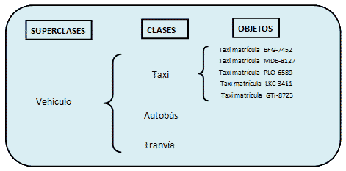
Understanding constructors and destructors (Comprender constructors y destructores).
Otro ejemplo.

Slide 29
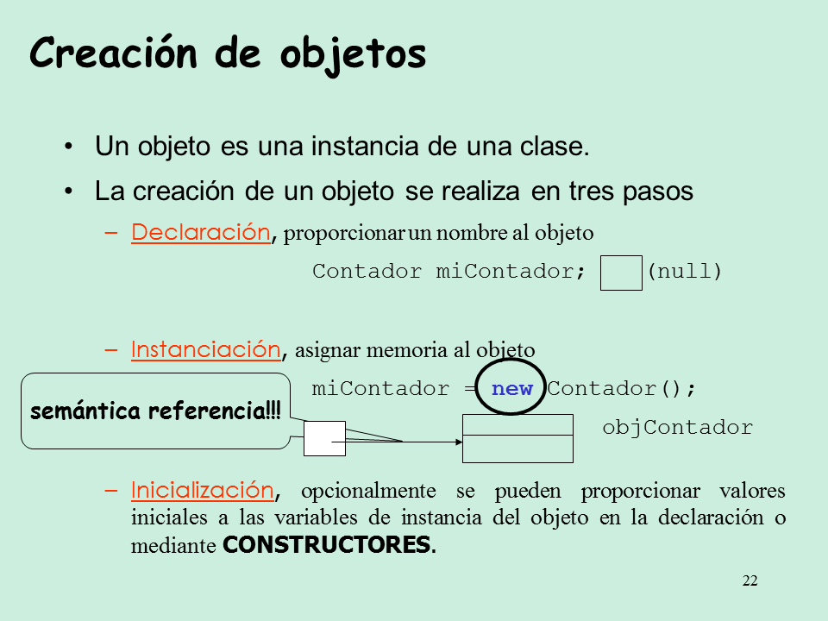
Understanding constructors and destructors (Comprender constructors y destructores).

Slide 30
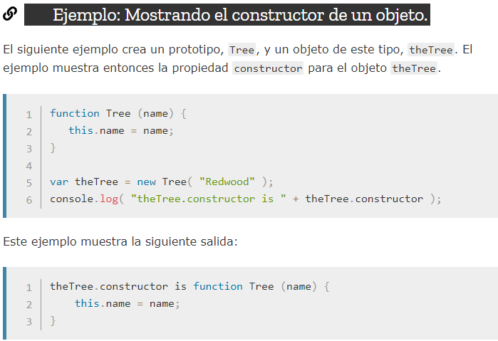
Understanding constructors and destructors (Comprender constructors y destructores).

Slide 31
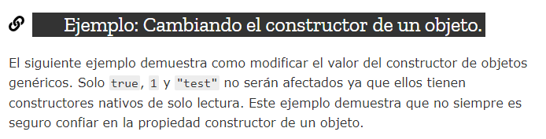
Understanding constructors and destructors (Comprender constructors y destructores).
function Type () {}
var types = [
new Array(),
[],
new Boolean(),
true, // no cambia
new Date(),
new Error(),
new Function(),
function () {},
Math,
new Number(),
1, // no cambia
new Object(),
{},
new RegExp(),
/(?:)/,
new String(),
"test" // no cambia
];
for( var i = 0; i < types.length; i++ ) {
types[i].constructor = Type;
types[i] = [ types[i].constructor, types[i] instanceof Type, types[i].toString() ];
}
console.log( types.join( "\n" ) );

Slide 32
Solid, cinco principios básicos de diseño de clases
Solid es un acrónimo inventado por Robert C.Martin para establecer los cinco principios básicos de la programación orientada a objetos y diseño. Este acrónimo tiene bastante relación con los patrones de diseño, en especial, con la alta cohesión y el bajo acoplamiento.
El objetivo de tener un buen diseño de programación es abarcar la fase de mantenimiento de una manera más legible y sencilla así como conseguir crear nuevas funcionalidades sin tener que modificar en gran medida código antiguo. Los costos de mantenimiento pueden abarcar el 80% de un proyecto de software por lo que hay que valorar un buen diseño.

Slide 33
Solid, cinco principios básicos de diseño de clases
S-Responsabilidad simple (Single responsibility)
Este principio trata de destinar cada clase a una finalidad sencilla y concreta. En muchas ocasiones estamos tentados a poner un método reutilizable que no tienen nada que ver con la clase simplemente porque lo utiliza y nos pilla más a mano. En ese momento pensamos "Ya que estamos aquí, para que voy a crear una clase para realizar esto. Directamente lo pongo aquí".
El problema surge cuando tenemos la necesidad de utilizar ese mismo método desde otra clase. Si no se refactoriza en ese momento y se crea una clase destinada para la finalidad del método, nos toparemos a largo plazo con que las clases realizan tareas que no deberían ser de su responsabilidad.
Con la anterior mentalidad nos encontraremos, por ejemplo, con un algoritmo de formateo de números en una clase destinada a leer de la base de datos porque fue el primer sitio donde se empezó a utilizar. Esto conlleva a tener métodos difíciles de detectar y encontrar de manera que el código hay que tenerlo memorizado en la cabeza.

Slide 34
Solid, cinco principios básicos de diseño de clases
O-Abierto/Cerrado (Open/Closed)
Principio atribuido a Bertrand Meyer que habla de crear clases extensibles sin necesidad de entrar al código fuente a modificarlo. Es decir, el diseño debe ser abierto para poderse extender pero cerrado para poderse modificar. Aunque dicho parece fácil, lo complicado es predecir por donde se debe extender y que no tengamos que modificarlo. Para conseguir este principio hay que tener muy claro como va a funcionar la aplicación, por donde se puede extender y como van a interactuar las clases.
El uso más común de extensión es mediante la herencia y la reimplementación de métodos. Existe otra alternativa que consiste en utilizar métodos que acepten una interface de manera que podemos ejecutar cualquier clase que implemente ese interface. En todos los casos, el comportamiento de la clase cambia sin que hayamos tenido que tocar código interno.
Como ya he comentado llega un momento en que las necesidades pueden llegar a ser tan imprevisibles que nos topemos que con los métodos definidos en el interface o en los métodos extensibles, no sean suficientes para cubrir las necesidades. En este caso no habrá más remedio que romper este principio y refactorizar.

Slide 35
Solid, cinco principios básicos de diseño de clases
L-Sustitucion Liskov (Liskov substitution)
Este principio fue creado por Barbara Liskov y habla de la importancia de crear todas las clases derivadas para que también puedan ser tratadas como la propia clase base. Cuando creamos clases derivadas debemos asegurarnos de no reimplementar métodos que hagan que los métodos de la clase base no funcionases si se tratasen como un objeto de esa clase base.

Slide 36
Solid, cinco principios básicos de diseño de clases
I-Segregacion del interface (Interface segregation)
Este principio fue formulado por Robert C. Martin y trata de algo parecido al primer principio. Cuando se definen interfaces estos deben ser específicos a una finalidad concreta. Por ello, si tenemos que definir una serie de métodos abstractos que debe utilizar una clase a través de interfaces, es preferible tener muchos interfaces que definan pocos métodos que tener un interface con muchos métodos.
El objetivo de este principio es principalmente poder reaprovechar los interfaces en otras clases. Si tenemos un interface que compara y clona en el mismo interface, de manera más complicada se podrá utilizar en una clase que solo debe comparar o en otra que solo debe clonar.

Slide 37
Solid, cinco principios básicos de diseño de clases
D-Inversión de dependencias (Dependency inversion)
También fue definido por Robert C. Martin. El objetivo de este principio conseguir desacoplar las clases. En todo diseño siempre debe existir un acoplamiento pero hay que evitarlo en la medida de lo posible. Un sistema no acoplado no hace nada pero un sistema altamente acoplado es muy difícil de mantener.
El objetivo de este principio es el uso de abstracciones para conseguir que una clase interactue con otras clases sin que las conozca directamente. Es decir, las clases de nivel superior no deben conocer las clases de nivel inferior. Dicho de otro modo, no debe conocer los detalles. Existen diferentes patrones como la inyección de dependencias o service locator que nos permiten invertir el control.

Slide 38
Alta cohesión y bajo Acoplamiento
En el diseño de software, nos estamos refiriendo a las clases y componentes que utilizará nuestra aplicación siempre debemos de buscar una alta cohesión y un bajo acoplamiento.
Cohesión: La cohesión es la medida en la que un componente se dedica a realizar solo la tarea para la cual fue creado, delegando las tareas complementarias a otros componentes. (Una clase debe de hacer lo que respecta a su entidad, y no hacer acciones que involucren a otra clase ó entidad).
Acoplamiento: El acoplamiento es la medida en que los cambios de un componente tiende a necesitar cambios de otro componente. (Cuando modificamos los atributos de una clase, se tienen que modificar los atributos de otra clase.)
De ahí que debemos de buscar siempre una ALTA COHESIÓN y BAJO ACOPLAMIENTO.

Slide 39
JAVA SCRIPT
Curso de capacitación para personal asignado a BBVA

